Slide 1
bp4839 Kineziologie, Algeziologie a odvozené techniky diagnostiky a terapie 3
Jaro 2024, Mgr. Sabina Bartošová Mgr. Jakub Zigo

Slide 2
Teoretický úvod…

Slide 3
Úvod do problematiky předmětu
Praktická cvičení navazující na teoretické přednášky
Komplexní kineziologický rozbor (ne kineziologický popis!)
Anamnéza, aspekce, palpace, specifické vyšetřovací testy
Etáže řízení PS
Generalizace, řetězení poruch pohybového systému (PPS)
Diagnostika kůže, podkoží, kloubů, svalů – bariéry, joint play (JP)
Palpační topografie
Mobilizační techniky horní končetiny
Měkké techniky – PIR, diagnostika a terapie reflexních změn
Centrace, stabilizace

Slide 4
Kineziologický rozbor
Základní diagnostický prostředek fyzioterapeuta
Diferenciální diagnostická rozvaha
Nalezení klíčové oblasti – pravé příčiny obtíží (u funkčních poruch)
Jeho výstupem je rehabilitační diagnóza a cíl (krátkodobý a dlouhodobý rehabilitační plán) na základě vytvořených pracovních hypotéz
Strukturální X Funkční X funkcionální porucha
U strukturální poruchy je většinou přítomna funkční nástavba
Když nemáme jasně definovanou strukturální poruchu, vždy ji chceme jasně vyloučit!

Slide 5
Kineziologický rozbor (ne popis!)
Anamnéza
První dojem, nynější potíže (můžou být až na konci), osobní, rodinná, pracovní, sociální, alergologická, farmakologická, sportovní, gynekologická anamnéza
Bolest – vznik, průběh, lokalizace, charakter, propagace, modality bolesti
Aspekce
Povšechná, specifická
Zepředu, zboku, zezadu
Chůze, stoj na 1 DK…
Na základě anamnézy a aspekce vytvoření prvotních pracovních hypotéz, které následné potvrdíme či vyloučíme v následujících krocích:
Palpace
Diagnostické testy
Vyšetření v zátěži - izometrie, koncentrie, excentrie, OKŘ,UKŘ
Specifické vyšetření kloubů (JP)

Slide 6
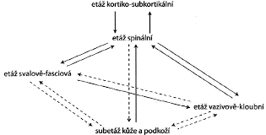
Etáže řízení pohybového systému
Kortiko-subkortikální
Mozková kůra, limbický systém, RF
Porucha relaxace, jemné pohybové adjustace, adaptace, stability, porucha autoreparace
Spinální
Úloha interneuronů – tlumivá/budivá funkce
Aktivní křižovatka eferentních, aferentních i vegetativních drah
RZ zde nenacházíme, ale dochází zde k jejich vzniku či modifikaci
Svalová vřeténka, GTO, princip reciproční inhibice
Používáme techniky PIR apod., ale nejen! To bychom byli stále hlavně na etáži svalově fasciové! Práce s agonistou i antagonistou + lze využít techniky fyzikální terapie
Kenny - polyomyelitis
Svalově-fasciová
Kosterní svaly, šlachy, fascie, periost
Funkční poruchy na této etáži – taut bands, tender points, TrPs…, gelifikace
PIR, AGR, masáž…
Vazivově-kloubní
Funkční poruchy - Kloubní blokáda X hypermobilita,…. gelifikace
Kůže-podkoží
Zásadní pro diagnostiku – takový informační displej FPPS
PODĚBRADSKÁ, R. a ŠARMÍROVÁ, M. Funkční poruchy pohybového systému. Online. Praktický lékař. 2017, roč. 97, č. 5, s. 198-201. Dostupné z: https://www.prolekare.cz/casopisy/prakticky-lekar/2017-5/funkcni-poruchy-pohyboveho-systemu-62174. [cit. 2024-09-15].

Slide 7
Etáže řízení pohybového systému
Na které etáži se nachází klíčová oblast ???
PODĚBRADSKÁ, R. a ŠARMÍROVÁ, M. Funkční poruchy pohybového systému. Online. Praktický lékař. 2017, roč. 97, č. 5, s. 198-201. Dostupné z: https://www.prolekare.cz/casopisy/prakticky-lekar/2017-5/funkcni-poruchy-pohyboveho-systemu-62174. [cit. 2024-09-15].

Slide 8
Reflexní změny
Reflexní změna = “Změny tonu měkkých tkání způsobené lokální změnou tixotropie amorfní mezibuněčné hmoty vaziva a/nebo synovie, většinou realizované sympatickou inervací” Jiří Poděbradský, Radana Poděbradská
Reflexní změna = např. tender point nebo TrP – ten způsobí FPPS, např. radiální entezopatii
RZ může v rámci etáží generalizovat (řetězit):
Vertikálně – sestupně i vzestupně
Horizontálně
Funkce RZ – informace o momentálním malém přetížení a hrozícím vzniku funkční či strukturální PPS (palubní kontrolka)
RZ je reverzibilní!

Slide 9
Reflexní změny
Reflexní změny na etáži svalově-fasciové – kontraktilní část
Lokální dráždění nebo informace ze spinální etáže vede k poruše relaxace + naopak lokálnímu útlumu okolních vláken vlivem firingu GTO (vnitřní inkoordinace)
Vzniká trvalý tah za úpon – dráždění, bolest
Vnitřní inkoordinace – generalizací vzniká taut band (tuhé vlákno) – tender point (sférický tvar) – trigger point
TrPs – mají narozdíl od tender pointu zónu referenční bolesti, může být i klidová bolest
TrPs primární, aktivní, sdružené, satelitní, latentní
Referenční zóny TrPs - http://www.triggerpoints.net/
RZ na nekontraktilní části svalu
Tixotropie amorfní mezibuněčné hmoty, gelifikace v klidu, ztekucení pohybem či teplem (kečup)
Vliv kyseliny hyaluronové – ovlivněno hydratací, hormony, věk, sympatická inervace
Podráždění sympatiku = snížení hydratace kyseliny hyaluronové! – gelifikace, slepení… Vznik hyperalgických kožních zón
Stejným mechanizmem jako u vazivového stromatu dochází k přilepení povrchových i hlubokých fascií

Slide 10
Reflexní změny
Reflexní změny na etáži vazivově kloubní – blokáda X hypermobilita X zvýšená laxicita vaziva
Kloubní blokáda - ztráta či výrazné omezení smykové složky pohybu – JOINT PLAY!
Tixotropní teorie blokád – tixotropní charakter synoviální hmoty
Reflexní změny na etáži kůže-podkoží
Zvýšené napětí kůže a podkožního vaziva (gelifikace amorfní hmoty)
Taktilní hyperestezie
Zvýšená potivost, zvýšený dermografismus
Hyperalgická kožní zóna – HAZ = porucha pohybového systému X Headovy zóny = vyvolané poruchou z vnitřních orgánů
HAZ mohou být vyvolány např. blokádou, TrPs…. Působením na klíčovou oblast/orgán vhodným podnětem (taktilním, termickým) lze ovlivňovat HAZ

Slide 11
Terapie fascií z pohledu Stecca
Fascie = měkká složka pojivové tkáně, jejíž buňky a vlákna jsou ponořeny do extracelulární matrix – ta je bohatá na hyaluronan a další GAG (glukosaminoglykany)
Gelifikace (denzifikace) vmezeřeného vaziva mezi jednotlivými vrstvami fascie – „kečup“ !!!
Lze rozvolnit pohybem či teplem (jako kečup) – využití tření, tj. pohybem na nerovném povrchu razantně zvyšujeme teplotu – „ztekucení“ fascie
na hlubokou fascii svalu působíme na sucho pomocí PIP kloubu nebo lokte
Uvolnění hluboké fascie končetin kroutivým pohybem ???
Denzifikace fascie mění tok informací z periferie do CNS
Co vám to připomíná?

Slide 12
Terapie fascií z pohledu Stecca
Povrchová fascie
Mezi vrstvami podkožního vaziva
Pohyblivost kůže proti hlubším vrstvám, ochrana povrchových cév a nervů (jsou do ni zavzaty!), lymfodrenáž, oddělené proprio a exterocepce
Hluboká fascie
Pokrývá sval
Funkcí je pohyb a pohybová koordinace
Fascie pokrývá celý sval, zavzata jsou i svalová vřeténka Pokud je fascie denzifikována, svalové vřeténko se neprotáhne Porucha pohybové koordinace (gama systém!)

Slide 13
Reflexní změny
Pokud najdeme HAZ a ošetříme ji na úrovni kůže-podkoží (relaxační masáž), tak většinou nepůsobíme na klíčovou oblast potíží
Jakým způsobem, jakými technikami působíme na jednotlivých etážích?
Na které etáži by měl fyzioterapeut pracovat především a proč?

Slide 14
Oslabení svalu
Nejedná se o hypotrofii – tu je možné vidět, oslabení je nutné testovat
Strukturální oslabení
Denervace
Nutrice (kachexie, mentální anorexie…)
Poruchy nervosvalového přenosu
Funkční oslabení
Z inaktivity – JEN ZDE BUDEME SVAL OD ZAČÁTKU POSILOVAT!
Z přítomnosti reflexních změn
Při kloubní dysfunkci
Ze svalového protažení
Ze svalového zkrácení
Kombinace

Slide 15
Svalový hypertonus
Strukturální – spasticita, rigidita, myotonie
Funkcionální – postihuje hlavně flexorové skupiny, zdrojem je např. deprese apod.
Funkční na etáži:
Kortiko-subkortikální
Stres, emoce kladné i záporné
Klidová EMG aktivita, sval není spontánně bolestivý, specifické svalové skupiny
Spinální
Není klidová EMG aktivita, sval spontánně bolestivý a extrémně citlivý na pohmat a protažení, postihuje izolovaně svaly, ne skupiny, Reciproční inhibice – antagonista oslaben
Svalově-fasciové
„svalovice“
Vazivově-kloubní
při intraartikulárních poruchách, ochranná funkce
Kombinace

Slide 16
Bariérový koncept
Při pohybu se nepohybuje pouze kloub a sval, ale všechny okolní měkké tkáně – je nutné tuto kluznost systému udržet
Fenomén bariéry
Po určitou dobu lze měkké tkáně protahovat minimální silou
Bod, kdy odpor začíná narůstat, označujeme jako bariéru
Bariéra fyziologická X patologická

Slide 17
Bariérový koncept dle Greenmana (1996)
Elastická bariéra: končí zde rozsah pasivního pohybu daného segmentu
Parafyziologický prostor: následuje ihned za elastickou bariérou, může být doprovázen zvukovým efektem
Anatomická bariéra: překročením této bariéry dojde k poškození struktur

Slide 18
Bariérový koncept dle Basmajiana (1993)
Fyziologická bariéra: přechází v anatomickou bariéru, kde postupně narůstá odpor
Patologická hypomobilní bariéra
a) Neuromuskulární bariéra: má stálý odpor po celou dobu. Např. rigidita u parkinsonských syndromů.
b) Fasciální bariéra: odpor narůstá velice rychle. Pokud se v bariéře vyčká, dojde jen k mírnému posunu. c) Kongesční bariéra: odpor velice rychle narůstá. Bariéru jsme schopni posunout dál. Např. hydrops v koleni.
d) Bariéra spojená s kloubní blokádou: nechová se standartně. Jednou odpor narůstá velice rychle a bariéru nelze posunout a podruhé odpor narůstá pomalu a bariéru lze posunout
Patologická hypermobilní bariéra: aktivním pohybem se dostaneme ihned do anatomické bariéry, kde hrozí riziko poškození tkání.

Slide 19
Direktivní techniky – pracují v bariéře
Techniky na ošetření kůže a podkoží
Fasciální techniky
Postizometrická relaxace (PIR)
Antigravitační relaxace (AGR)
Muscle energy technique (MET)
Postfacilitační inhibice (PFI)
Stretch and spray
Proprioceptivní neuromuskulární facilitace (PNF)
Klasická masáž
Reflexní masáž
Akupunktura
Stretching

Slide 20
Indirektivní techniky – NEpracují v bariéře
Dynamická funkční technika
Balance and hold
Release by positioning (strain and counterstrain)

Slide 21
Co znamená mobilizace?
je postupné (nenásilné) zvětšování rozsahu pohybu kloubů
provádíme ji jemnými opakovanými pohyby na hranici možného pohybu (kam nás kloub “pustí” – V BARIÉŘE)
při opakování pohybu se nevracíme zpět, “dobytá území neztrácíme”
mobilizace dělíme na necílené (nespecifické) a cílené (specifické)
JOINT PLAY- Jedná se většinou o pohyby, které nelze provádět aktivně – translační pohyby (posuny), distrakce kloubních ploch, zaúhlení. Tam, kde to není možné, vyšetřujeme i funkční pohyby ve smyslu flexe, extenze, rotace apod. cílené do jednoho segmentu (týká se zejména páteře).

Slide 22
Nespecifická mobilizace
mobilizace probíhá v několika sousedních segmentech (např. několik obratlů současně)
často je např. u páteře kombinována s trakčními technikami

Slide 23
Specifická mobilizace
probíhá pouze v jednom segmentu (na páteři) nebo kloubu (na končetinách)
fixace co nejblíž kloubní štěrbiny

Slide 24
Kontraindikace mobilizací
Horečnaté a zánětlivé stavy
Akutní zánět kloubu nebo akutní zhoršení kloubního onemocnění (kloub je oteklý, zarudlý, bolestivý, kůže nad kloubem je teplejší než okolí)
Nádor v místě ošetření
Kloubní ankylóza nebo hypermobilita
Čerstvé trauma
Osteoporóza?

Slide 25
Indikace mobilizací
Klinické zjištění funkční kloubní blokády
Svalový hypertonus
Funkční problémy pohybového aparátu
Chronická kloubní onemocnění degenerativního charakteru – kloubní artrózy.
Stavy po úrazech a po dlouhodobých fixacích.

Slide 26
Zásady mobilizací
1. Jednu kostěnou část kloubu fixujeme, většinou proximální. Druhou kostěnou částí kloubu pohybujeme, většinou distální.
2. Poloha pacienta musí být pohodlná a stabilní.
3. Kloubní pouzdro a vazy musí být uvolněné a kloub nesmí být v „uzamčeném“ postavení.
4. Terapeut zaujímá stabilní polohu, jeho předloktí je pokud možno ve „směru“ pružení.
5. Úchop fixované i mobilizované části segmentu je co nejblíže kloubní štěrbině.
6. Při mobilizaci většinou pružíme ve směru, kde jsme vyšetřili omezení kloubní vůle nebo kde působíme trakcí.
7. Míň síly je někdy více

Slide 27
Pomocníci
Dech
Pohled očí
Terapie mobilizací
Repetitivní mobilizace – obnova joint play
Trakce
PIR- technika u svalu, ale někdy i u kloubu
Repetitivní izometrické svalová kontrakce

Slide 28
Zásady svalového ošetření
Výběr strany, výběr svalu - aspekčně, dle sv. síly, dle posunlivosti fascií, dle kloubního rozsahu…
Anatomická korelace - vybraný sval, informace pacienta (Z, Ú, F)
Ozřejmění svalu v protažení (ne max!), pacient opakovaně aktivuje sval „ťuká“, terapeut ozřejmí bříško
Palpace - přebrnknutí bříška svalu v pasivním zkrácení, kolmo k průběhu vláken
Ošetření pomocí PIR - (ruka palpující bříško svalu opouští terén, aby jsme nefacilitovali sval), ze zkrácení přecházíme do patologické bariéry, s nádechem aktivace minimální silou kontrakce v první bariéře, s výdechem relaxace svalu (2násobná)

Slide 29
A konečně praxe…

Slide 30
Vyšetření a ošetření kůže a podkoží
Fenomén kožního tření (skin drag) – diagnostika
Teplota kůže
Protažení kůže a podkoží do bariéry – čekání na fenomén tání
Roztažení kůže pomocí palců obou rukou, mezi dvěma prsty obou rukou („C“ a „S“ protažení), ulnární strany překřížených dlaní…
Kiblerova řasa – diagnostika i ošetření
Ošetření kroutivým pohybem – „ohniček“
Spíše na povrchové fascie!
Ohníček a C + S hmat rovněž popisován jako fasciální technika (povrchová fascie!)

Slide 31
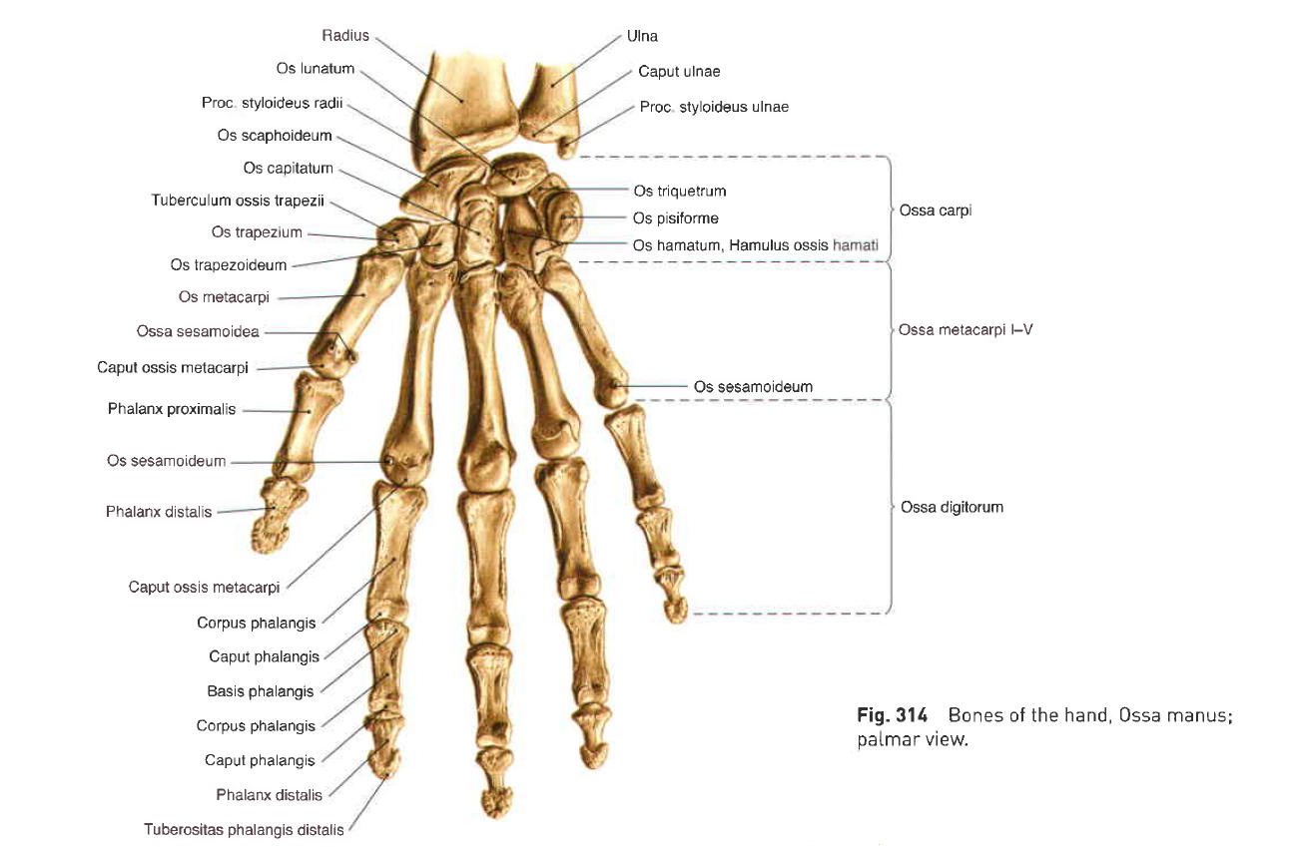
Palpační anatomie
PIP, DIP, MP klouby
Karpální kůstky
Radius, ulna
Processus styloideus radii et ulnae
A. radialis manus
A. ulnaris manus
Allens test

Slide 32
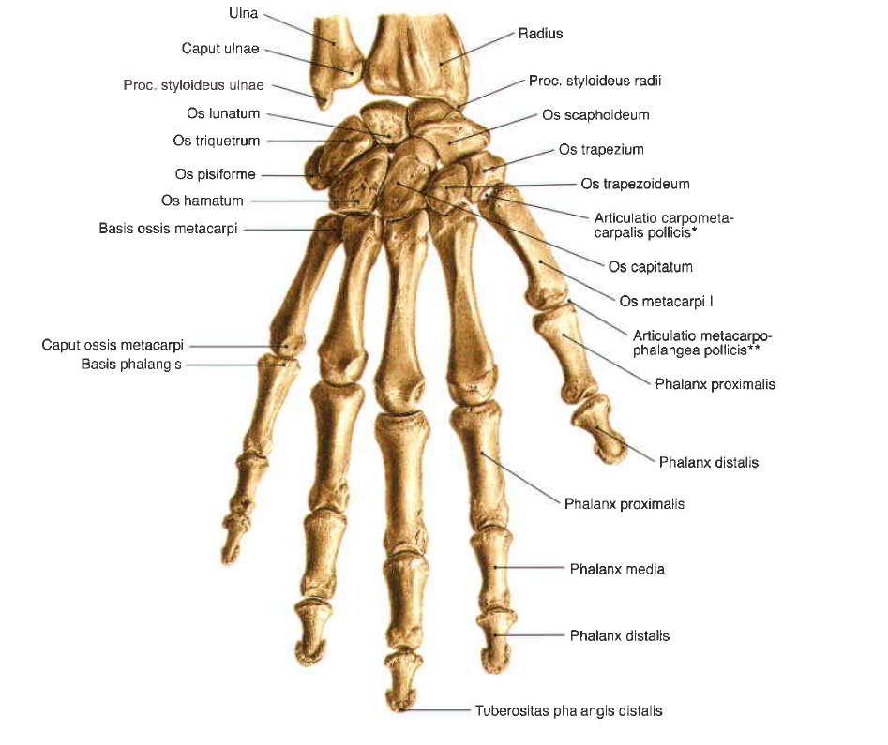
Palpační anatomie

Slide 33
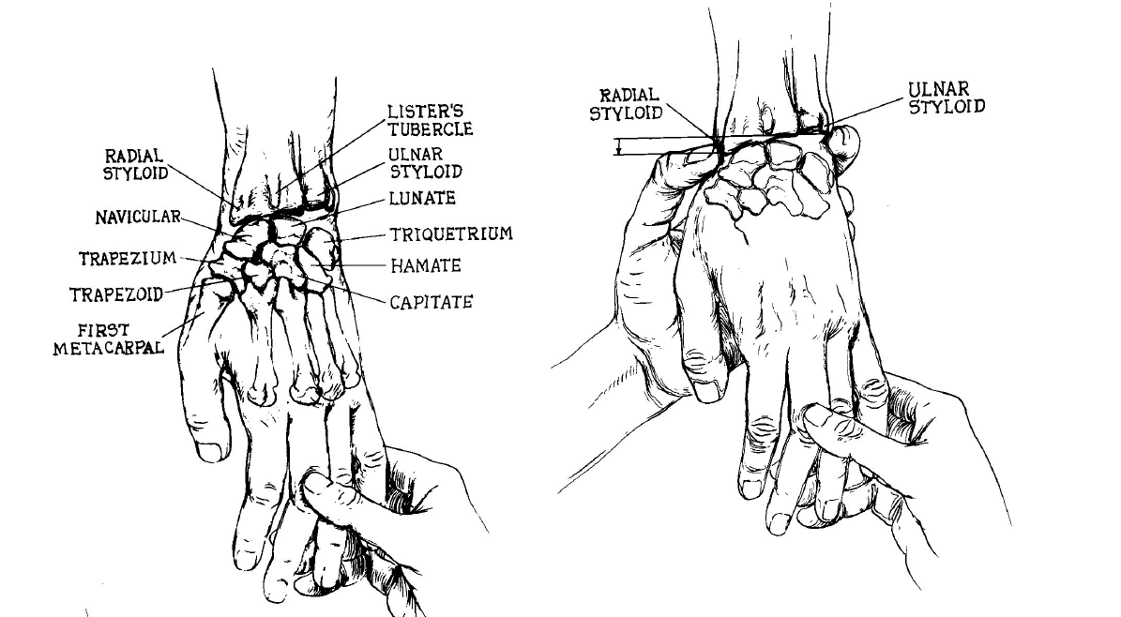
Palpační anatomie

Slide 34
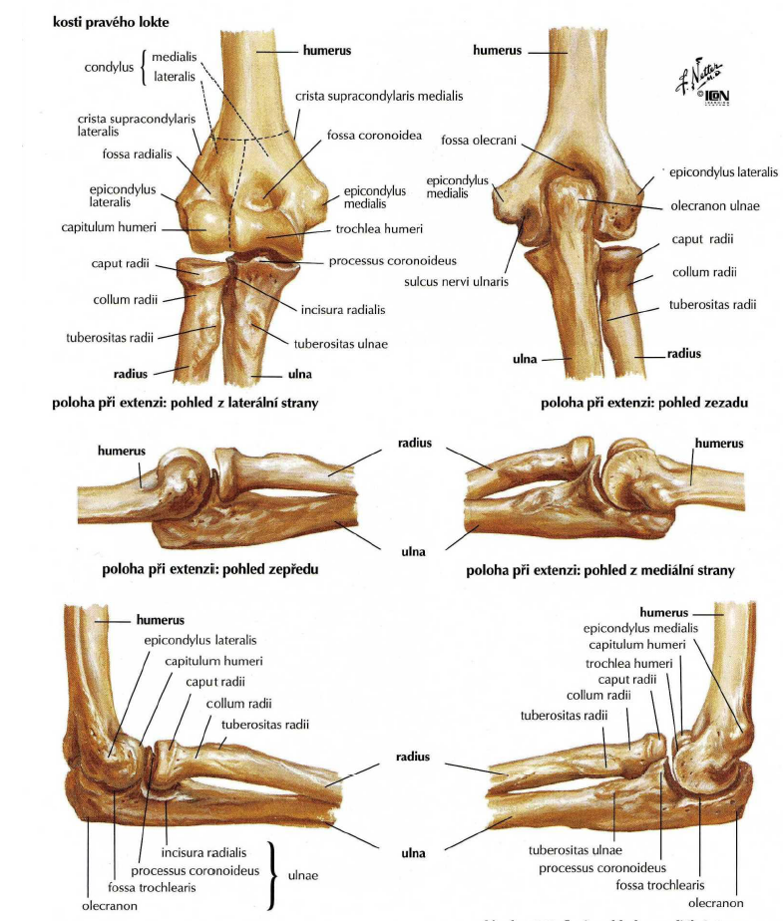
Palpační anatomie
Radiální a ulnární epikondyl
Hlavička radia
Olecranon
Mediální colaterální ligamentum
Radiální colaterální ligamentum

Slide 35
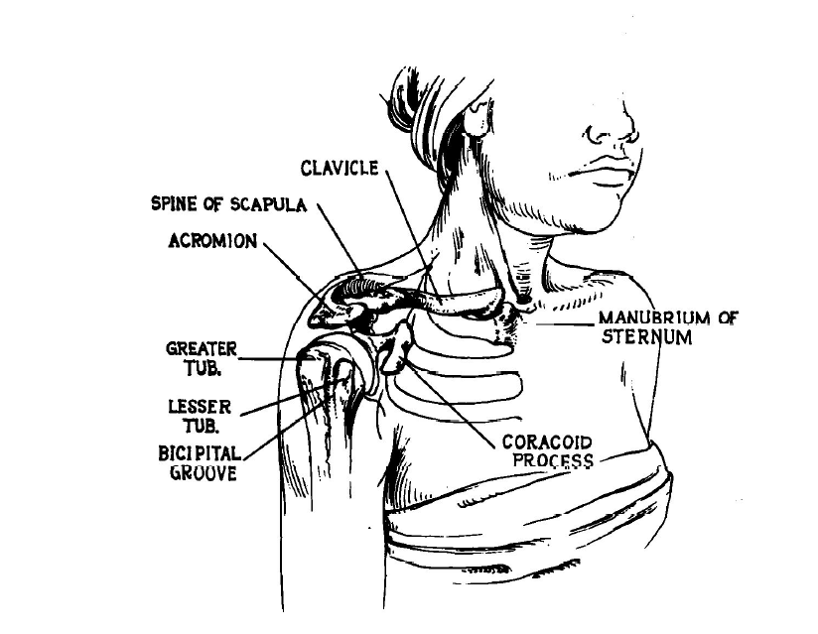
Palpační anatomie
Sternum
Clavicula
Manubrium sterni
Akromion
AC kloub
SC kloub
Processus coracoideus
Tuberculus major
Spina scapulae

Slide 36
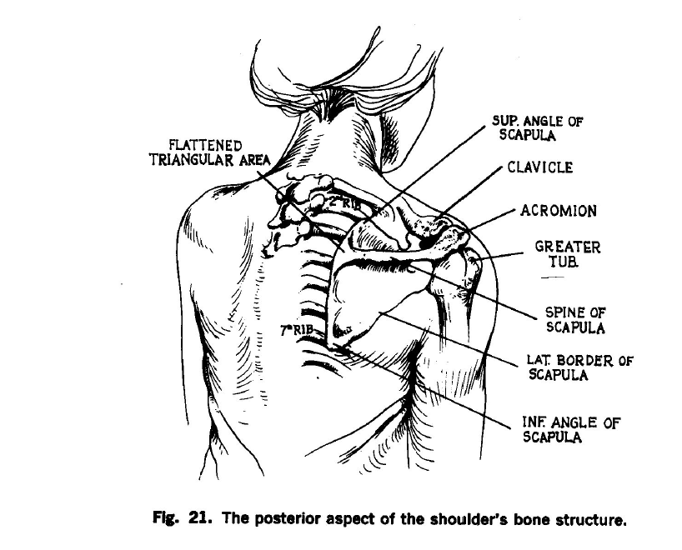
Palpační anatomie

Slide 37
Svaly thenaru a hypothenaru
Anatomylearning.com
Palpace jednotlivých svalů
Hypothenar
palmaris brevis
abductor digiti minimi
flexor digiti minimi brevis
opponens digiti minimi
Thenar
Musculus abductor pollicis brevis
Musculus flexor pollicis brevis
Musculus opponens pollicis
Musculus adductor pollicis
Musculi lumbricales manus
Musculi interossei manus
Musculi interossei palmares I–III
Musculi interossei dorsales I–IV

Slide 38
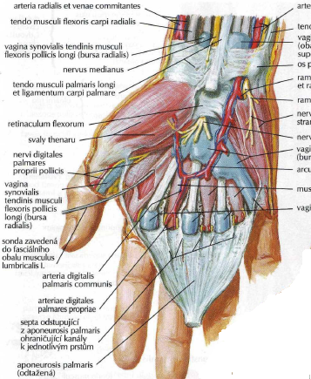
Svaly thenaru a hypothenaru
Hypothenar
palmaris brevis
Z: ulnární okraj palmární aponeurosy Ú: kůže
F: Příčné kožní rýhy, napíná palmární aponeurózu
I: nervus ulnaris (ramus superficialis)
abductor digiti minimi
Z: eminentia carpi ulnaris (os pisiforme + hammulus ossis hamati), retinaculum musculorum flexorum Ú: baze proximálního článku 5. prstu
F: n. ulnaris (cestou r. profundus) (C8 - Th1)
I: abdukce malíku

Slide 39
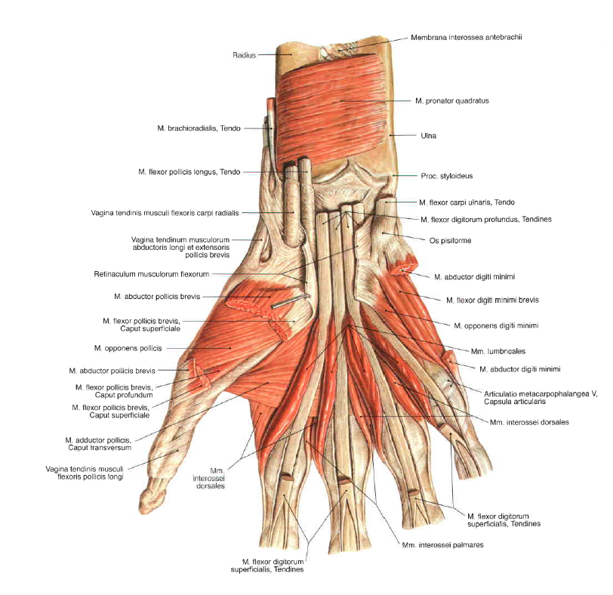
Svaly thenaru a hypothenaru
Hypothenar
flexor digiti minimi brevis
Z: eminentia carpi ulnaris, retinaculum musculorum flexorum Ú: baze proximálního článku 5. prstu
F: flexe malíku
I: n. ulnaris (cestou r. profundus) (C8−Th1)
opponens digiti minimi
Z: hamulus ossis hamati, ulnární část retinaculum musculorum flexorum Ú: ulnární strana 5. metakarpu
F: addukce malíku (opoziční vliv je minimální)
I: ramus profundus nervi ulnaris

Slide 40
Svaly thenaru a hypothenaru
Thenar:
Musculus abductor pollicis brevis
Musculus flexor pollicis brevis
Musculus opponens pollicis
Musculus adductor pollicis

Slide 41
Svaly thenaru a hypothenaru
Thenar:
Musculus abductor pollicis brevis
Z: tuberculum ossis scaphoidei; retinaculum musculorum flexorum Ú: baze proximálního článku palce; sezamská kůstka palce (radiální)
F: ABD palce
I: medianus
Musculus flexor pollicis brevis
Z: karpální kosti – os capitatum, os trapezoideum a ligg. intercarpalia palmaria (caput profundum) retinaculum musculorum flexorum a tuberculum ossis trapezii (caput superficiale) Ú: laterální baze proximálního článku palce; sezamská kůstka palce (radiální).
F: FL MP kloubu, částečně ABD a opozice
I: caput superficiale: nervus medianus; caput profundum: nervus ulnaris.

Slide 42
Svaly thenaru a hypothenaru
Thenar:
Musculus opponens pollicis
Z: tuberculum ossis trapezii; retinaculum musculorum flexorum Ú: palcový metakarp
F: opozice palce
I: medianus
Musculus adductor pollicis
Z: caput obliquum: baze 2. a 3. metakarpu, os trapezoideum, os capitatum; caput transversum: 3 metakarp. Ú: pouzdro metakarpofalangového kloubu palce; sezamská kůstka palce (ulnární)
F: ADD palce
I: nervus ulnaris (ramus profundus)

Slide 43
Svaly předloktí - flexory
Povrchová vrstva
Musculus pronator teres
Musculus flexor carpi radialis
Musculus palmaris longus
Musculus flexor carpi ulnaris
Druhá vrstva
Musculus flexor digitorum superficialis
Třetí vrstva
Musculus flexor digitorum profundus
Musculus flexor pollicis longus
Čtvrtá, hluboká vrstva
Musculus pronator quadratus

Slide 44
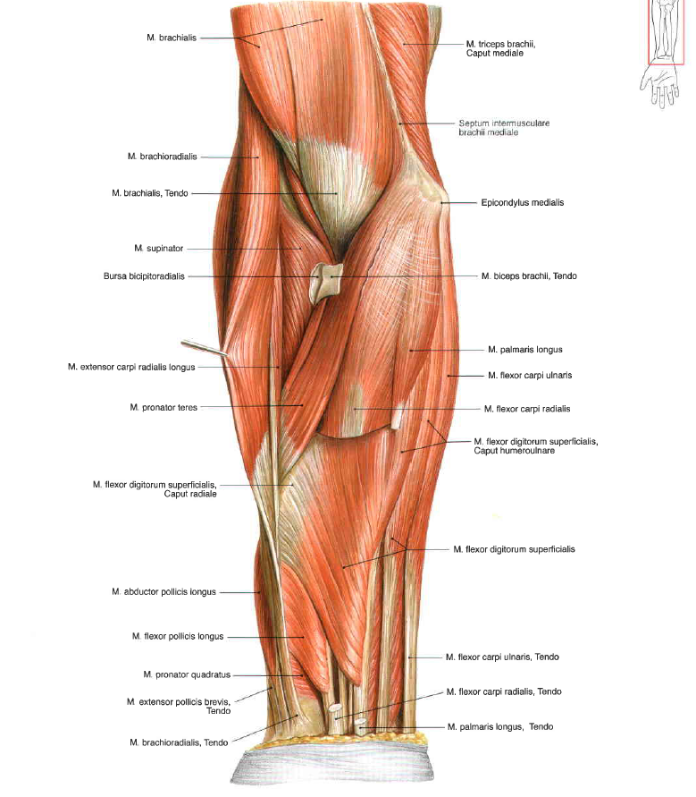
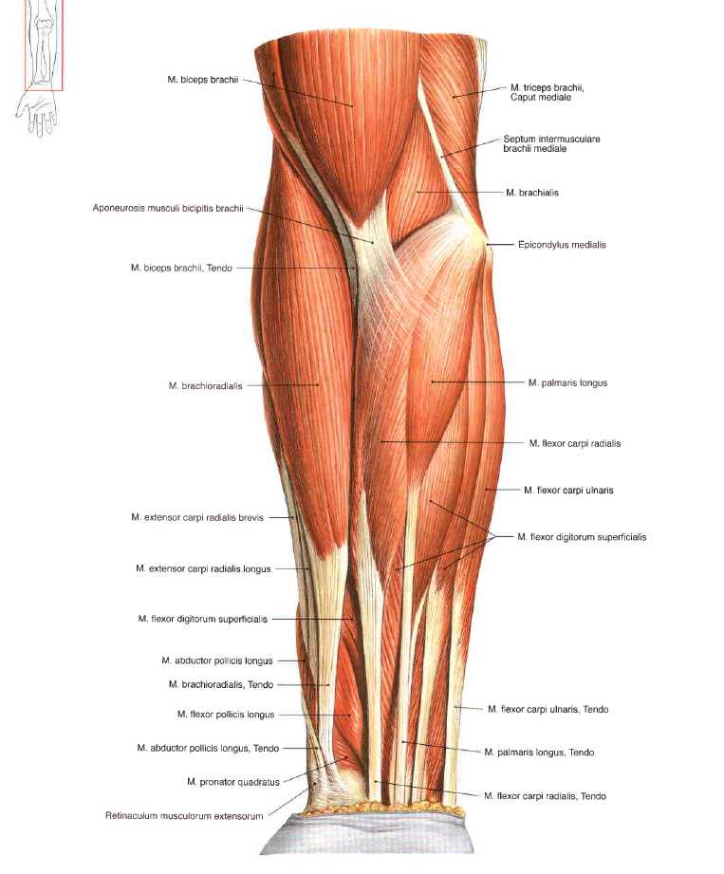
Svaly předloktí - flexory

Slide 45
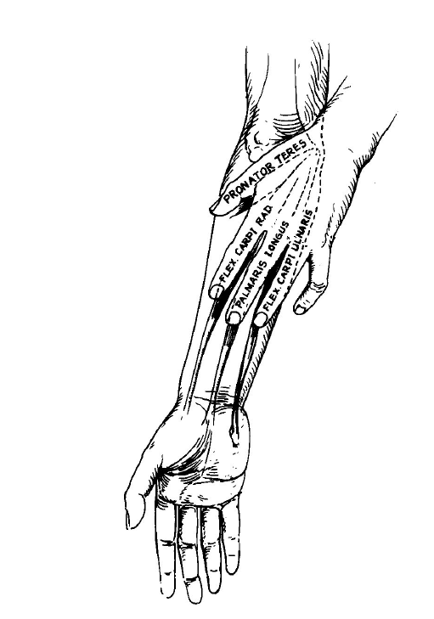
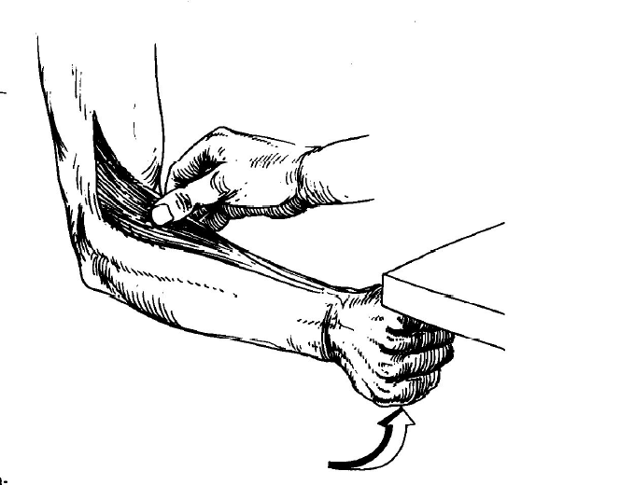
Svaly předloktí - flexory
Ozřejmění m. brachioradialis

Slide 46
Svaly předloktí - flexory
Musculus pronator teres
Z: caput humerale: Epicondylus medialis. caput ulnare: Processus coronoideus ulnae
Ú: Zevní okraj radia.
I: Medianus
F: Pronace předloktí
Musculus flexor carpi radialis
Z: epicondylus medialis
Ú: baze 2. a 3. metakarpu
I: Medianus
F: flexe zápěstí; radiální dukce; pomocná flexe loketního kloubu
Musculus palmaris longus
Z: epicondylus medialis humeri
Ú: retinaculum musculorum flexorum - aponeurosis palmaris
I: Medianus
F: napíná palmární aponeurosu; pomocná flexe loketního kloubu a zápěstí.
Musculus flexor carpi ulnaris
Z: caput humerale – epicondylus medialis humer; caput ulnare - olecranon ulnae
Ú: os pisiforme
I: Ulnaris
F: flexe zápěstí, ulnární dukce ruky

Slide 47
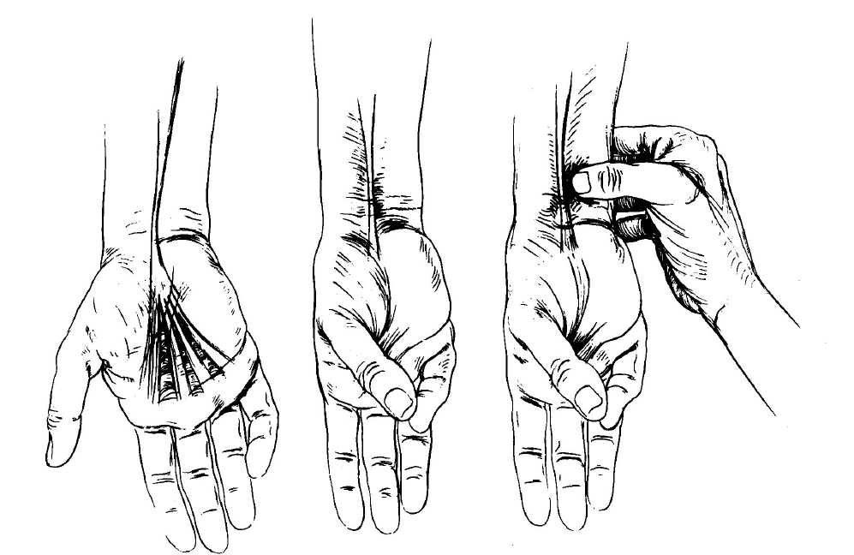
Svaly předloktí - flexory
Ozřejmění m. palmaris longus

Slide 48
Svaly předloktí - flexory
Flexor digitorum superficialis
Z: caput humeroulnare – caput commune ulnare pod epikondylem humeru a na lig. collaterale ulnare loketního kloubu a zčásti na ulně; caput radiale – na radiu, podél úponu m. supinator
Ú: bazi středního článku 2.-5. prstu
I: medianus
F: Flexe PIP kloubů
Flexor digitorum profundus
Z: přední plocha ulny
Ú: baze distálního článku 2.–5. prstu
I: 2,3 medianus; 4,5 ulnaris
F: Flexe DIP kloubů
Flexor pollicis longus
Z: přední plocha radia
Ú: baze koncového článku palce
I: medianus
F: flexe distálního článku
Pronator quadratus
Z: přední strana distální čtvrtiny ulny
Ú: palmární strana radia
I: medianus
F: pronace předloktí

Slide 49
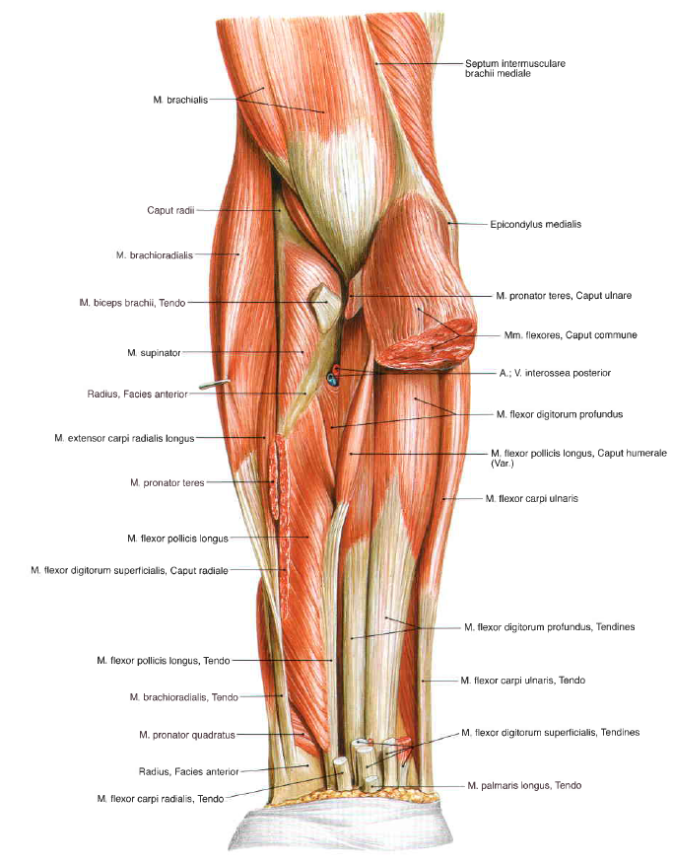

Slide 50
Svaly předloktí - extenzory
Laterální skupina
Povrchová vrstva
Musculus brachioradialis
Musculus extensor carpi radialis longus
Musculus extensor carpi radialis brevis
Hluboká vrstva
Musculus supinator
Dorsální skupina
Povrchová vrstva
Musculus extensor digitorum
Musculus extensor digiti minimi
Musculus extensor carpi ulnaris
Hluboká vrstva
Musculus abductor pollicis longus
Musculus extensor pollicis brevis
Musculus extensor pollicis longus
Musculus extensor indicis

Slide 51
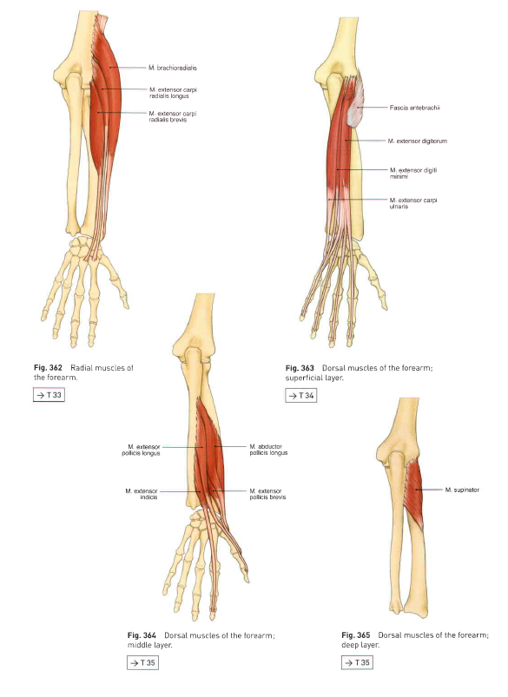
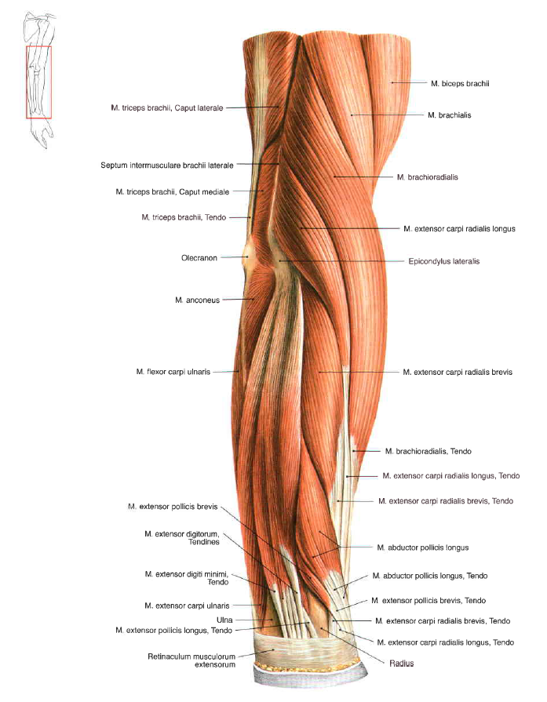
Svaly předloktí - EXT

Slide 52
Svaly předloktí - extenzory
Povrchová vrstva
Musculus brachioradialis
Z: crista supracondylaris lateralis humeri; septum intermusculare brachii laterale.
Ú: processus styloideus radii
I: nervus radialis (ramus superficialis)
F: supinace předloktí, silová flexe v loketním kloubu
Musculus extensor carpi radialis longus
Z: crista supracondylaris lateralis humeri
Ú: baze 2. metakarpu
I: nervus radialis (ramus superficialis)
F: extenze a radiální dukce zápěstí
Musculus extensor carpi radialis brevis
Z: epicondylus lateralis humeri; ligamentum collaterale radiale; ligamentum anulare radii
Ú: baze 3. metakarpu
I: nervus radialis (ramus profundus).
F: extenze a radiální dukce zápěstí
Hluboká vrstva
Musculus supinator
Z: epicondylus lateralis humeri; ligamentum collaterale radiale; ligamentum anulare radii; část ulny
Ú: přední plocha radia (proximálně a laterálně od tuberositas pronatoria
I: nervus radialis (ramus profundus)
F: supinace peřdloktí

Slide 53
Svaly předloktí - extenzory
Dorsální skupina
Povrchová vrstva
Musculus extensor digitorum
Z: epicondylus lateralis humeri.
Ú: mediální a distální články 2.–5. prstu
I: nervus radialis (ramus profundus)
F: extenze prstů a zápěstí
Musculus extensor digiti minimi
Z: epicondylus lateralis humeri
Ú: dorsální aponeurosa 5. prstu
I: nervus radialis (ramus profundus)
F: extenze malíku
Musculus extensor carpi ulnaris
Z: caput humerale - epicondylus lateralis humeri caput ulnare - dorzální plochy ulny
Ú: baze 5. metakarpu.
I: nervus radialis (ramus profundus)
F: extense zápěstí; ulnární dukce zápěstí spolu s m. flexor carpi ulnaris

Slide 54
Svaly předloktí - extenzory
Dorsální skupina
Hluboká vrstva
Musculus abductor pollicis longus
Z: zadní strana ulny, zadní strana radia, membrana interossea
Ú: baze palcového metakarpu
I: nervus radialis (ramus profundus)
F: abdukce palce
Musculus extensor pollicis brevis
Z: radius – distální třetina
Ú: dorsální plocha proximálního článku palce
I: nervus radialis (C6–C8)
F: extense v metakarpofalangového kloubu palce.
Musculus extensor pollicis longus
Z: zadní strana ulny
Ú: distální článek palce
I: nervus radialis (ramus profundus)
F: extenze palce
Musculus extensor indicis
Z: zadní strana ulny
Ú: aponeurosa ukazováku (většinou distální článek)
I: nervus radialis (ramus profundus)
F: extenze ukazováku

Slide 56
Mobilizace ruky
Viz skripta….

Slide 57
Zdroje
HOPPENFELD, Stanley a HUTTON, Richard. Physical Examination of the Spine and Extremities. 22, ilustrované vydání. Appleton-Century-Crofts, 1976. ISBN 0838578535, 9780838578537.
KAPANDJI, Adalbert Ibrahim; SAILLANT, Gérard a MERLE D'AUBIGNÉ, Robert. The physiology of the joints. Seventh edition. Přeložil Louis HONORÉ. London: Handspring Publishing, 2019. ISBN 978-1-912085-61-3.
SOBOTTA, Johannes. Sobottův Atlas anatomie člověka. Praha: Grada, 2007. ISBN 80-247-1870-7.
NETTER, Frank Henry. Netterův anatomický atlas člověka. 2. vyd. Přeložil Vladimír HOLIBKA, přeložil Hana CHLEBEČKOVÁ. Praha: Albatros, 2012. ISBN 978-80-264-0079-0.
SINEL'NIKOV, Rafail Davidovič. Atlas anatomie člověka. I. díl, Nauka o kostech, kloubech, vazech a svalech. 3., přeprac. a dopl. vyd. Leo LEMEŽ (překladatel), Radomír ČIHÁK (překladatel). Praha: Avicenum, 1980. ISBN (Váz.).
PODĚBRADSKÁ, Radana. Komplexní kineziologický rozbor: funkční poruchy pohybového systému. Praha: Grada Publishing, 2018. ISBN 978-80-271-0874-9.
LEWIT, Karel. Manipulační léčba v myoskeletální medicíně. 5. přeprac. vyd. Praha: Česká lékařská společnost J. Ev. Purkyně, 2003. ISBN 80-86645-04-5.
RYCHLÍKOVÁ, Eva. Manuální medicína: Průvodce diagnostikou a léčbou vertebrogenních poruch. Přepracované čtvrté vydání. Maxdorf, 2008. ISBN 978-80-7345-169-1.
PODĚBRADSKÁ, R. a ŠARMÍROVÁ, M. Funkční poruchy pohybového systému. Online. Praktický lékař. 2017, roč. 97, č. 5, s. 198-201. Dostupné z: https://www.prolekare.cz/casopisy/prakticky-lekar/2017-5/funkcni-poruchy-pohyboveho-systemu-62174. [cit. 2024-09-15].
STECCO, Luigi a STECCO, Antonio. Fascial Manipulation for Musculoskeletal Pain - Theoretical part. 2. vydání. Piccin Nuova Libraria S.p.A, 207n. l. ISBN 8829928240, 9788829928248.
https://is.muni.cz/el/1451/podzim2013/bp1138/um/Barierovy_koncept.pdf
Skripta Fyzioweb
https://anatomylearning.com/
https://www.wikiskripta.eu/w/Home

